Slide 1
課題演習 No.1 （IAM + EC2 + VPC)
2024年12月23日
Aチーム
氏名：村上修平

Slide 2
２：設計
■要件に対しての仕様(解決策)
No | 要件 | 仕様(解決策)
1 | コストを最小限に抑えるために、冗長構成も不要である。 | ・単一のAZにシステムを構築。
2 | 社内システム用のEC2はインターネットからのアクセスをできないようにしたい。 ソフトのアップデートはできるように設定したい。 | ・社内システム用のEC2はプライベートサブネットに設置。 ソフトのアップデートのため、 パブリックサブネットにNAT Gateway を設置。
3 | 踏み台サーバーへのアクセス時のIPアドレスを固定にしたい。また社内システム用EC2へのSSH接続を可能にする。 | ・踏み台サーバーにEIPを紐づける。 プライベートサブネットのセキュリティグループで ssh接続のみ許可。
4 | セキュリティ強化の為、社内システムへのSSH接続時はポート番号を別のものにしたい。 (ポート番号は10022に指定) | ・プライベートサブネットのセキュリティグループの インバウンドルールにてssh接続可・ポート番号10022を指定。
5 | 運用者用アカウントを作成し、そのIAMユーザーにはEC2の削除(終了)をさせないように権限設定したい。 今後もアカウントは増える予定で、追加時の権限設定の手間を軽減させたい。 | ・EC２削除禁止のIAMポリシーを作成し、グループにアタッチ。 追加ユーザーは上記グループに参加させる。
Notes:
この要件に対する設計を提案いたします。

Slide 3













２：設計
-構成図-（IAM + EC2 + VPC）
AWS Cloud
Client
Region ap-northeast-1a
Availability Zone
IAM
User
VPC
10.0.0.0/16
Public subnet
Private subnet
10.0.0.0/24
10.0.1.0/24
Internet
NAT gateway
Internet gateway
Amazon EC2
Amazon EC2
Elastic IP address
Notes:
今回の提案による構成図です。

Slide 4
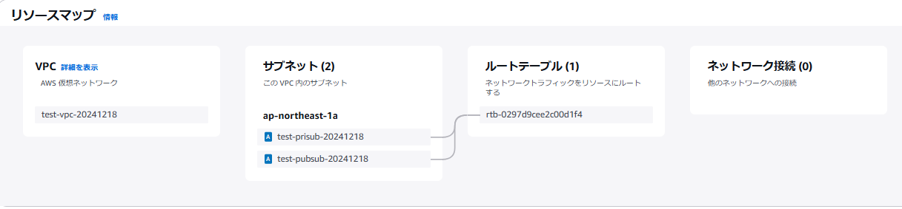
３：構築(実装)
要件１．
①VPCをシングルAZ内にパブリックサブネットとプライベートサブネットを
構築する。
パブリックサブネットとプライベートサブネットの画像を添付 シングルAZであることがわかるようにアベイラビリティゾーン情報も記載
※東京リージョン(ap-northeast-1)のaにパブリックサブネットとプライベートサブネットを作成
Notes:
コストを抑えるため、冗長化をさけて単一AZにて構築しています。

Slide 5
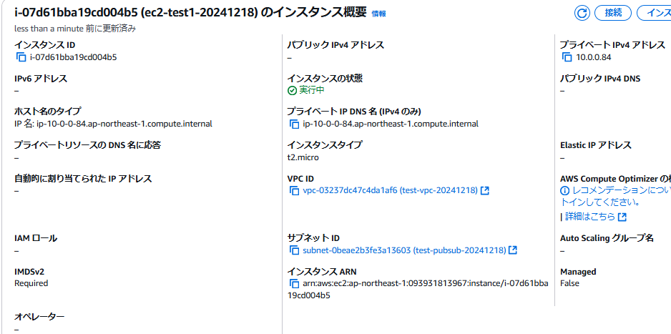
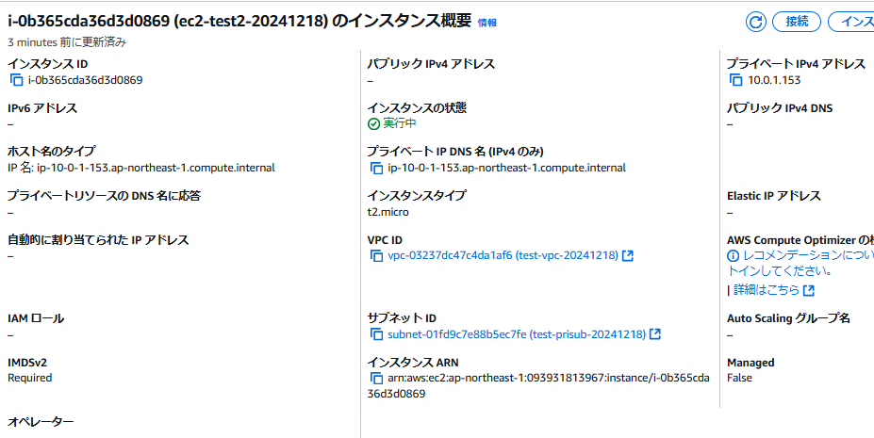
３：構築(実装)
要件１．
②パブリックサブネットに踏み台サーバー用EC2を設置し、プライベートサブネットに社内システム用EC2を設置する。(シングルサーバー構成)
踏み台サーバー用EC2
社内システム用EC2
※EC2設定時にそれぞれ踏み台サーバーをパブリックサブネットに指定、社内システムサーバーを
プライベートサブネットに指定して起動。
Notes:
社内システム用のEC2はインターネットからのアクセスをできないようにしたい。
ソフトのアップデートはできるように設定したい。

Slide 6
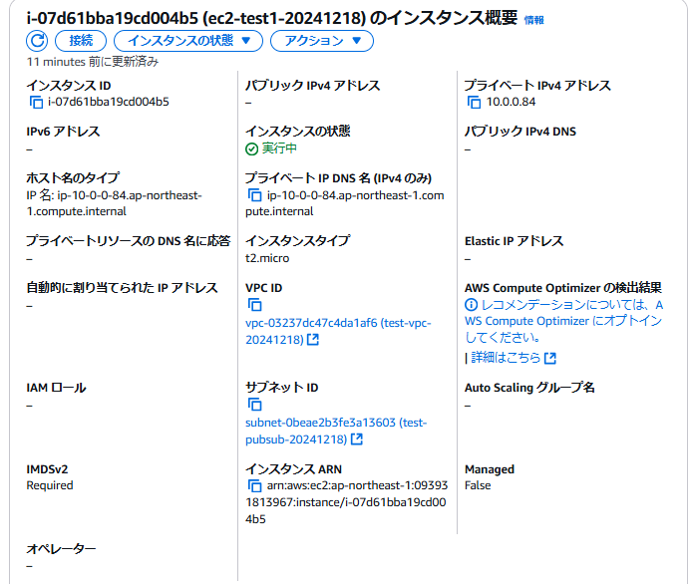
３：構築(実装)
要件２．
①プライベートサブネットから外部への通信を可能にするためNATゲートウェイを
設定する。
NATゲートウェイをパブリックサブネットに設置。
Notes:
社内システム用のEC2はインターネットからのアクセスをできないようにしたい。
ソフトのアップデートはできるように設定したい。

Slide 7
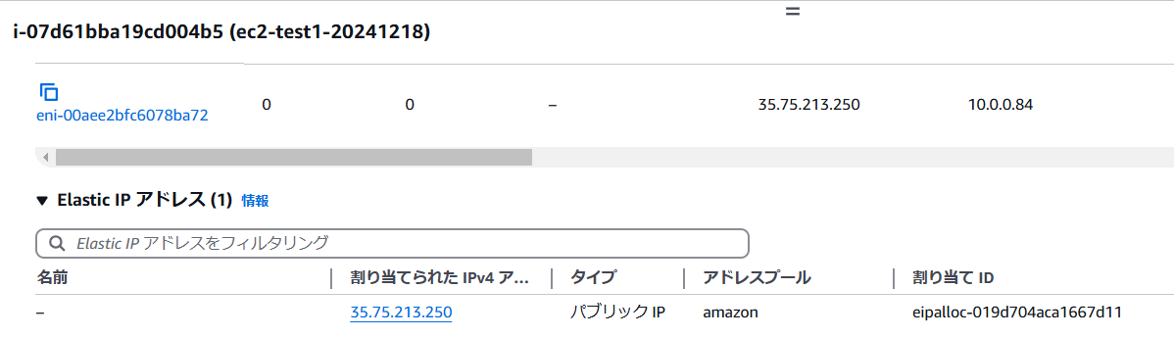
３：構築(実装)
要件３．
①ElasticIPアドレスを踏み台サーバーに設定し、固定のIPアドレスにする。
Notes:
踏み台サーバーへのアクセス時のIPアドレスを固定にしたい。セキュアなアクセス。

Slide 8
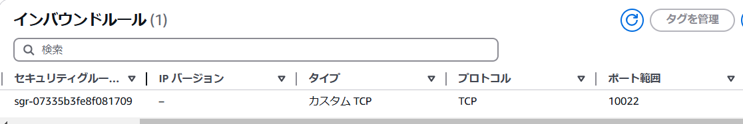
３：構築(実装)
要件４．
①ポート番号の変更(社内システム用サーバーのセキュリティグループ設定)
Notes:
セキュリティ強化の為、社内システムへのSSH接続時はポート番号を別のものにしたい。 (ポート番号は10022に指定)

Slide 9
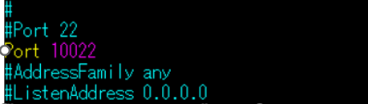
３：構築(実装)
要件４．
②ポート番号の変更(社内システム用サーバーのsshd_configの設定)
Notes:
セキュリティ強化の為、社内システムへのSSH接続時はポート番号を別のものにしたい。 (ポート番号は10022に指定)

Slide 10
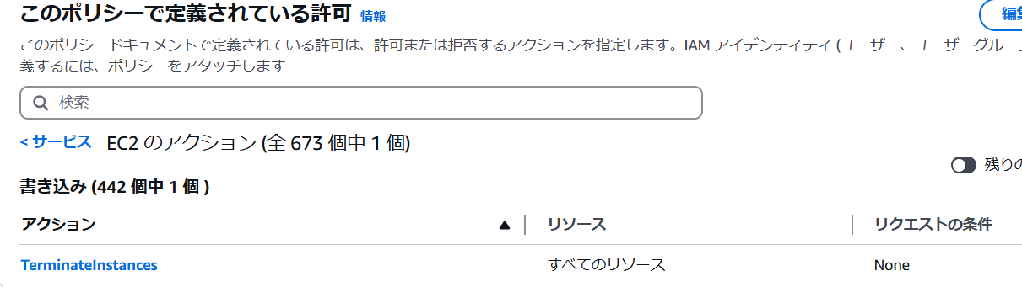
３：構築(実装)
要件５．
①IAMでEC2の削除禁止のポリシーを作成する。
Notes:
運用者用アカウントを作成し、そのIAMユーザーにはEC2の削除(終了)をさせないように権限設定したい。

Slide 11
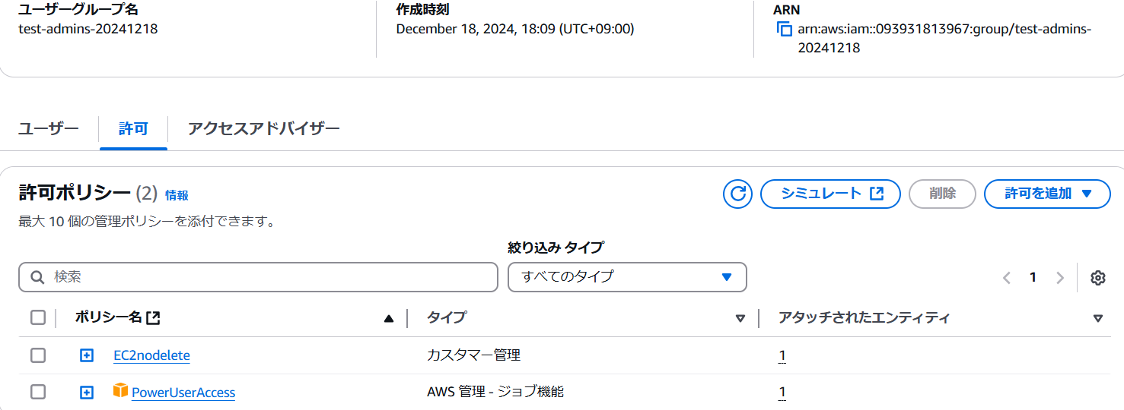
３：構築(実装)
要件５．
②IAMグループにパワーユーザーアクセスとEC2削除禁止のポリシーをアタッチ
Notes:
運用者用アカウントを作成し、そのIAMユーザーにはEC2の削除(終了)をさせないように権限設定したい。
今後もアカウントは増える予定で、追加時の権限設定の手間を軽減させたい。

Slide 12
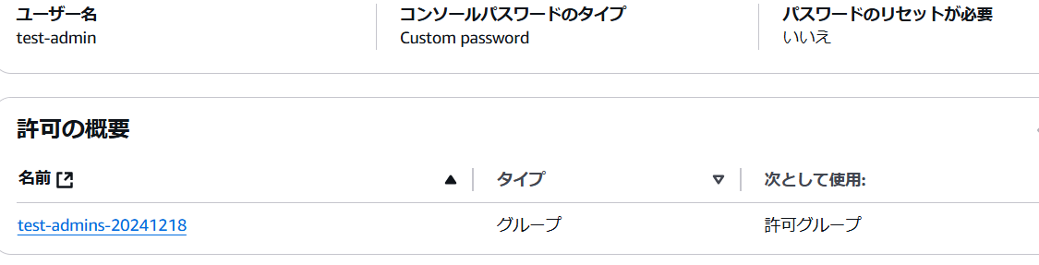
３：構築(実装)
要件５．
③IAMグループに新規作成したユーザーを追加する。
Notes:
運用者用アカウントを作成し、そのIAMユーザーにはEC2の削除(終了)をさせないように権限設定したい。
今後もアカウントは増える予定で、追加時の権限設定の手間を軽減させたい。

Slide 13
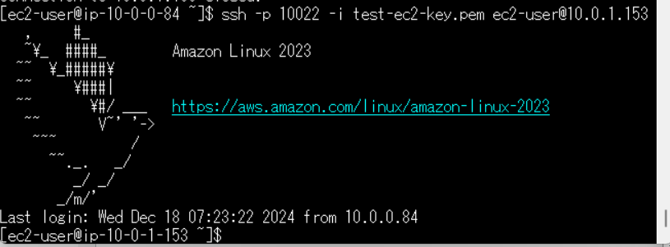
４：テスト結果
要件４．
・踏み台サーバーを経由して、社内システム用EC2の10022のポート番号へ
SSH接続をする。
Notes:
-p 10022を指定しない場合、接続できなかったので、社内システム用EC2はセキュアにアクセスなサーバーになってる。

Slide 14
４：テスト結果
要件３．
・踏み台サーバーを停止させ、IPアドレスに変更が無い事を確認する。
（ElasticIPアドレスを実証する）
停止前
停止後
再起動後
Notes:
固定IPとなってる。

Slide 15
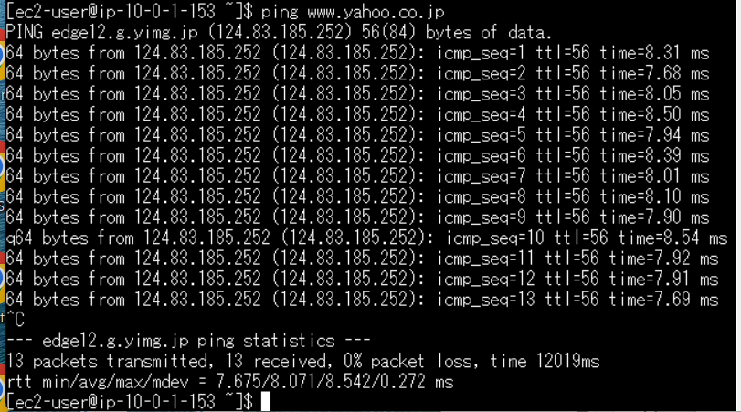
４：テスト結果
要件２．
・社内システム用EC2からNATゲートウェイを経由してファイルアップデートを確認
Ping通信により
インターネット接続確認
Notes:
Ping通信によりインターネット接続確認できたため、社内システム用EC2からのインターネットへのアクセスは、許可されている。

Slide 16
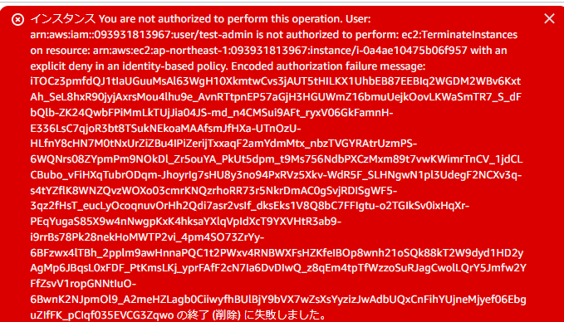
４：テスト結果
要件５．
・新たに作成したIAMユーザーでEC2の削除権限が無い事を確認する。
Notes:
このポップアップにより、運用者用アカウントのIAMユーザーではEC2の削除(終了)権限がないことを確認できた。

